Slide 1
CAPACITAR,INOVAR E INFORMAR
SUBSTITUTIVO DE PLENÁRIO AO PROJETO DE LEI Nº 10.220/2018
apensados: PL nºs 6.229/2005; 7.604/2006; 4.130/2008; 4.359/2008; 4.586/2009; 5.089/2009; 5.704/2009; 6.367/2009; 7.976/2014; 140/2015; 2.212/2015; 3.110/2015; 4.593/2016; 5.781/2016; 6.150/2016; 6.862/2017; 7.044/2017; 7.209/2017; 8.252/2017; 8.924/2017; 9.722/2018; 10.858/2018; 10.859/2018; 11.000/2018; 3.164/2019 e 4.270/2019.

Slide 2
BRUNO REZENDE
PRESIDENTE DO IBAJUD - INSTITUTO BRASILEIRO DA INSOLVÊNCIA;
Professor de Direito Empresarial da EMERJ – Escola da Magistratura do Estado do Rio de janeiro;
Professor do curso de Aperfeiçoamento em Administração Judicial da Escola de Administração Judiciária do Tribunal de Justiça do Estado do Rio de Janeiro (ESAJ);
Conselho Nacional de Justiça – CNJ - Membro do Grupo de Trabalho para contribuir com modernização e efetividade da atuação do Poder Judiciário nos processos de recuperação judicial e de falência (por nomeação do Exmo. Presidente do CNJ – Portaria Nº 74 de 13/05/2019);
Instituto dos Magistrados do Brasil- IMB (Vogal do grupo de estudos sobre Direito Empresarial – triênio 2019/2022);
Coordenador Científico do IBDE – Instituto Brasileiro de Direito da Empresa;
Administrador Judicial nomeado nos Tribunais de Justiça do RJ (desde 2005) e SP;
Autor de diversos artigos, coautor de livros e apostilas no tema Direito da Insolvência.

Slide 3
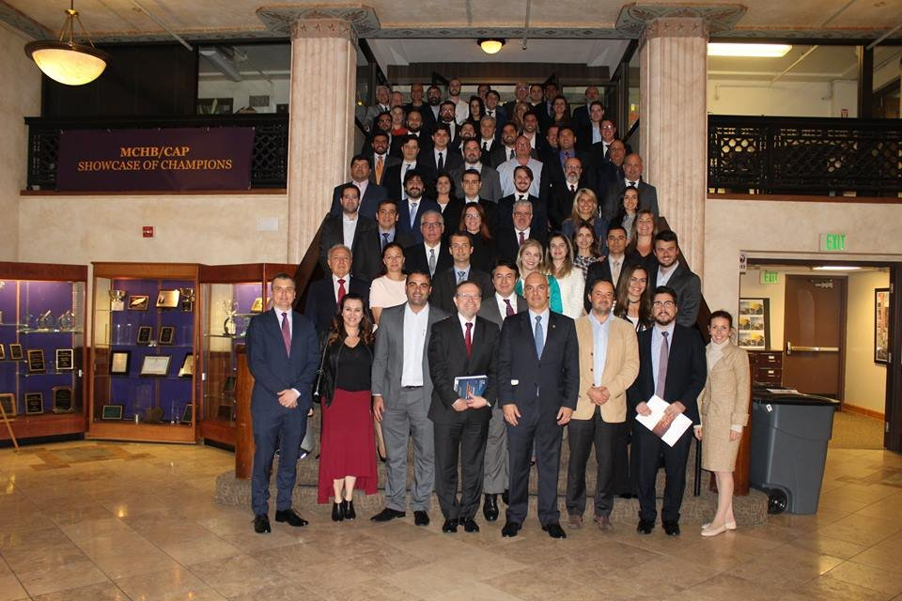
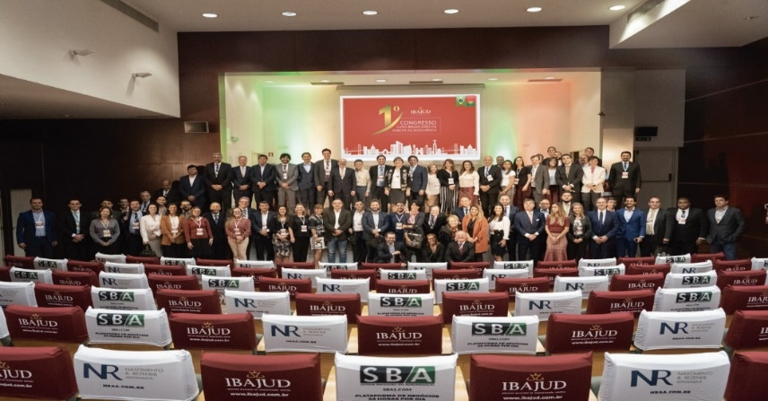
SÃO PAULO – MAKSOUD HOTEL 700 CONGRESSISTAS
San Diego – Western Califórnia
100 congressistas
Lisboa – Universidade de Lisboa
200 congressistas
CURSOS
CONGRESSOS
INSOLVÊNCIA EM DEBATE
EVENTOS COM APOIO DO IBAJUD
CUIABA
CURITIBA
CAMPINAS
SALVADOR
GOIÂNIA
PARIS
SAN DIEGO
SÃO PAULO
ROMA
LISBOA
COIMBRA
FORTALEZA
SÃO PAULO
CAMPO GRANDE
CAMPINAS
SOROCABA
FLORIANÓPOLIS
CURITIBA
KNECT 365
SIMPÓSIO TJRJ
IWIRC
OFFSHORE ALERT
V SEMINÁRIO OAB
IBDE

Slide 4
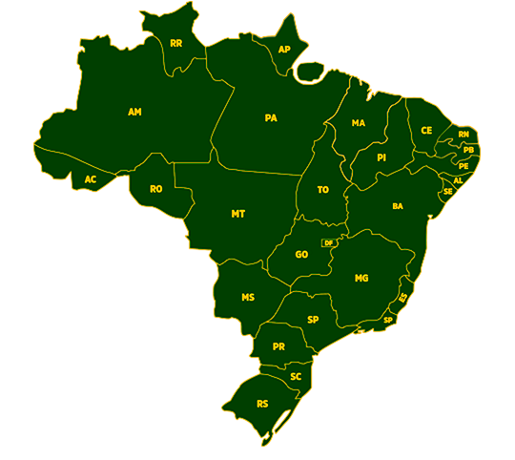
Revista IBAJUD
A INSOLVÊNCIA
EMBAIXADORES

Slide 5
MEDIAÇÃO DE CONFLITOS
j) estimular, sempre que possível, a mediação de conflitos relacionados à recuperação judicial e à falência, respeitados os direitos de terceiros
Art. 22. Ao administrador judicial compete(...):
I – Na recuperação judicial e na falência:
ENUNCIADO 45 do CJF;
Código de Processo Civil;
Lei nº 13.140/2015 – Lei de Mediação;
Resolução 125/2010 do CNJ.

Slide 6
NEGOCIAÇÕES DO PLANO DE RECUPERAÇÃO
Art. 22. Ao administrador judicial compete(...):
II - Na recuperação judicial:
e) acompanhar as negociações entre devedor e credores, orientando e fiscalizando o decurso das tratativas e a sua regularidade;
f) assegurar que devedor e credores não adotem expedientes dilatórios, inúteis ou, em geral, prejudiciais ao regular andamento das negociações; e
g) garantir que as negociações realizadas entre o devedor e credores reger-se-ão pelos termos convencionados entre todos os intervenientes ou, na falta de acordo, pelas regras definidas pelo administrador judicial, sempre com base no princípio da boa-fé para solução construtiva de consensos, que acarretem a maior efetividade econômico-financeira e proveito social para os agentes econômicos envolvidos.

Slide 7
Art. 17º-D do CIRE:
8 - As negociações encetadas entre a empresa e os seus credores regem-se pelos termos convencionados entre todos os intervenientes ou, na falta de acordo, pelas regras definidas pelo administrador judicial provisório nomeado (...)
9 - O administrador judicial provisório participa nas negociações, orientando e fiscalizando o decurso dos trabalhos e a sua regularidade, e deve assegurar que as partes não adotam expedientes dilatórios, inúteis ou, em geral, prejudiciais à boa marcha daquelas.
10 - Durante as negociações os intervenientes devem atuar de acordo com os princípios orientadores aprovados pela Resolução do Conselho de Ministros n.º 43/2011, de 25 de outubro.
PORTUGAL
ART. 17-D, 8 ao 10 – CIRE;

Slide 8
OTIMIZAÇÃO DA LIQUIDAÇÃO
j) Proceder à venda dos bens da massa no prazo de cento e oitenta dias, contado da data juntada do auto de arrecadação, sob pena de destituição, salvo por impossibilidade
Art. 22. Ao administrador judicial compete(...):
III – Na falência:

Slide 9
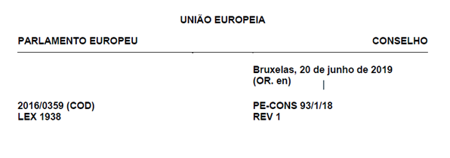
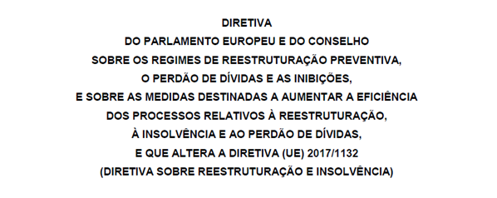
É NECESSÁRIO MANTER E REFORÇAR A TRANSPARÊNCIA E A PREVISIBILIDADE DOS PROCESSOS PARA OBTER RESULTADOS QUE SEJAM FAVORÁVEIS À PRESERVAÇÃO DAS EMPRESAS E À CONCESSÃO DE UMA SEGUNDA OPORTUNIDADE AOS EMPRESÁRIOS, OU QUE PERMITAM A LIQUIDAÇÃO EFICIENTE DE EMPRESAS INVIÁVEIS.
EM MÉDIA, NESTAS ECONOMIAS, OS CREDORES PODEM ESPERAR RECUPERAR 83 % DOS SEUS CRÉDITOS, CONTRA UMA MÉDIA DE 57 % NOS PROCESSOS DE LIQUIDAÇÃO.
Fonte: Proposta de Diretiva do Parlamento Europeu e do Conselho,
22/11/2016.
É NECESSÁRIO REDUZIR A EXCESSIVA MOROSIDADE DOS PROCESSOS DE INSOLVÊNCIA EM MUITOS ESTADOS-MEMBROS, QUE SE TRADUZ EM INSEGURANÇA JURÍDICA PARA OS CREDORES E INVESTIDORES E EM BAIXAS TAXAS DE RECUPERAÇÃO DE CRÉDITOS.
EMBORA DERIVEM TAMBÉM DE FATORES ECONÔMICOS COMO A SAÚDE GERAL DA ECONOMIA, ESTES RESULTADOS SUBLINHAM A IMPORTÂNCIA DE UM QUADRO ABRANGENTE EM MATÉRIA DE INSOLVÊNCIA
Fonte: Proposta de Diretiva do Parlamento Europeu e do Conselho,
22/11/2016.
Fonte: Diretiva do Parlamento Europeu e do Conselho,
20/06/2019.
Fonte: Proposta de Diretiva do Parlamento Europeu e do Conselho,
22/11/2016.

Slide 10
RESOLUÇÃO DE INSOLVÊNCIA
14.6
4.0
Fonte: THE WORLD BUSINESS, DOING BUSINESS, http://portugues.doingbusiness.org/pt/data/exploreeconomies/brazil#DB_ri

Slide 11
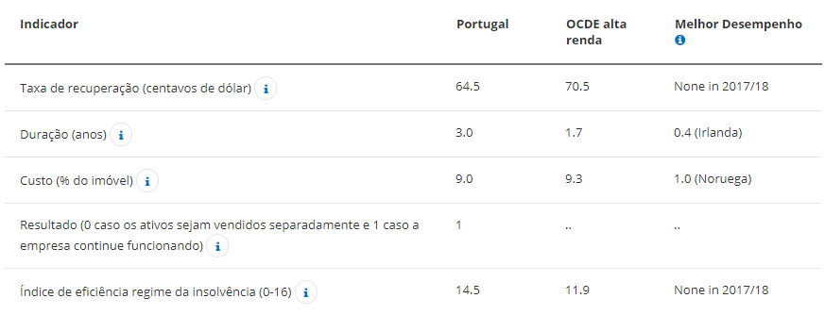
RESOLUÇÃO DE INSOLVÊNCIA
64.5
3.0
Fonte: THE WORLD BUSINESS, DOING BUSINESS, http://portugues.doingbusiness.org/pt/data/exploreeconomies/brazil#DB_ri

Slide 12
CLASSIFICAÇÃO DAS ECONOMIAS
CLASSIFICAÇÃO DAS ECONOMIAS
PAÍS | CLASSIFICAÇÃO RELATIVA À FACILIDADE DE FAZER NEGÓCIOS
Nova Zelândia | 1
Brasil | 109
Portugal | 34
PAÍS | RESOLUÇÃO DE INSOLVÊNCIA
Japão | 1
Brasil | 77
Portugal | 16
Fonte: THE WORLD BUSINESS, DOING BUSINESS, http://portugues.doingbusiness.org/pt/data/exploreeconomies/brazil#DB_ri

